Slide 1
智慧物聯網 IoTtalk 實作 變換燈泡顏色

Slide 2
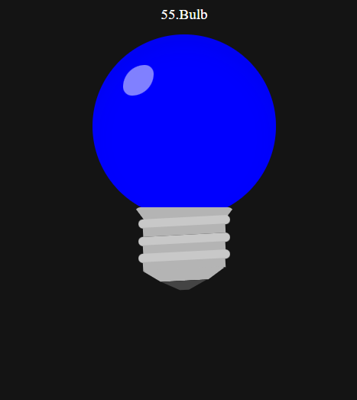
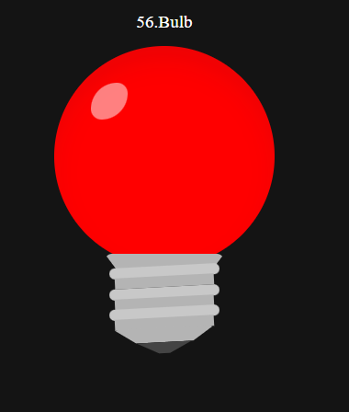
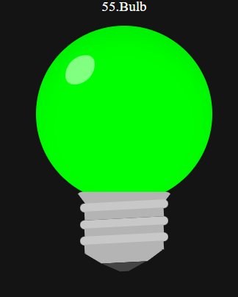
功能介紹
此程式可以透過3台手機對電燈泡的顏色進行顏色的變換

Slide 3
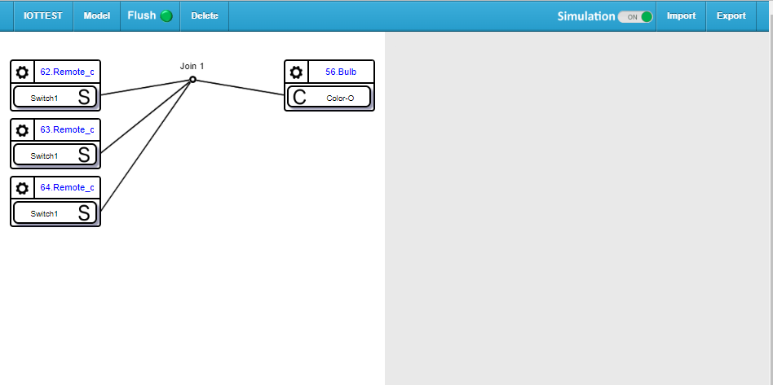
IoTtalk架構圖

Slide 4
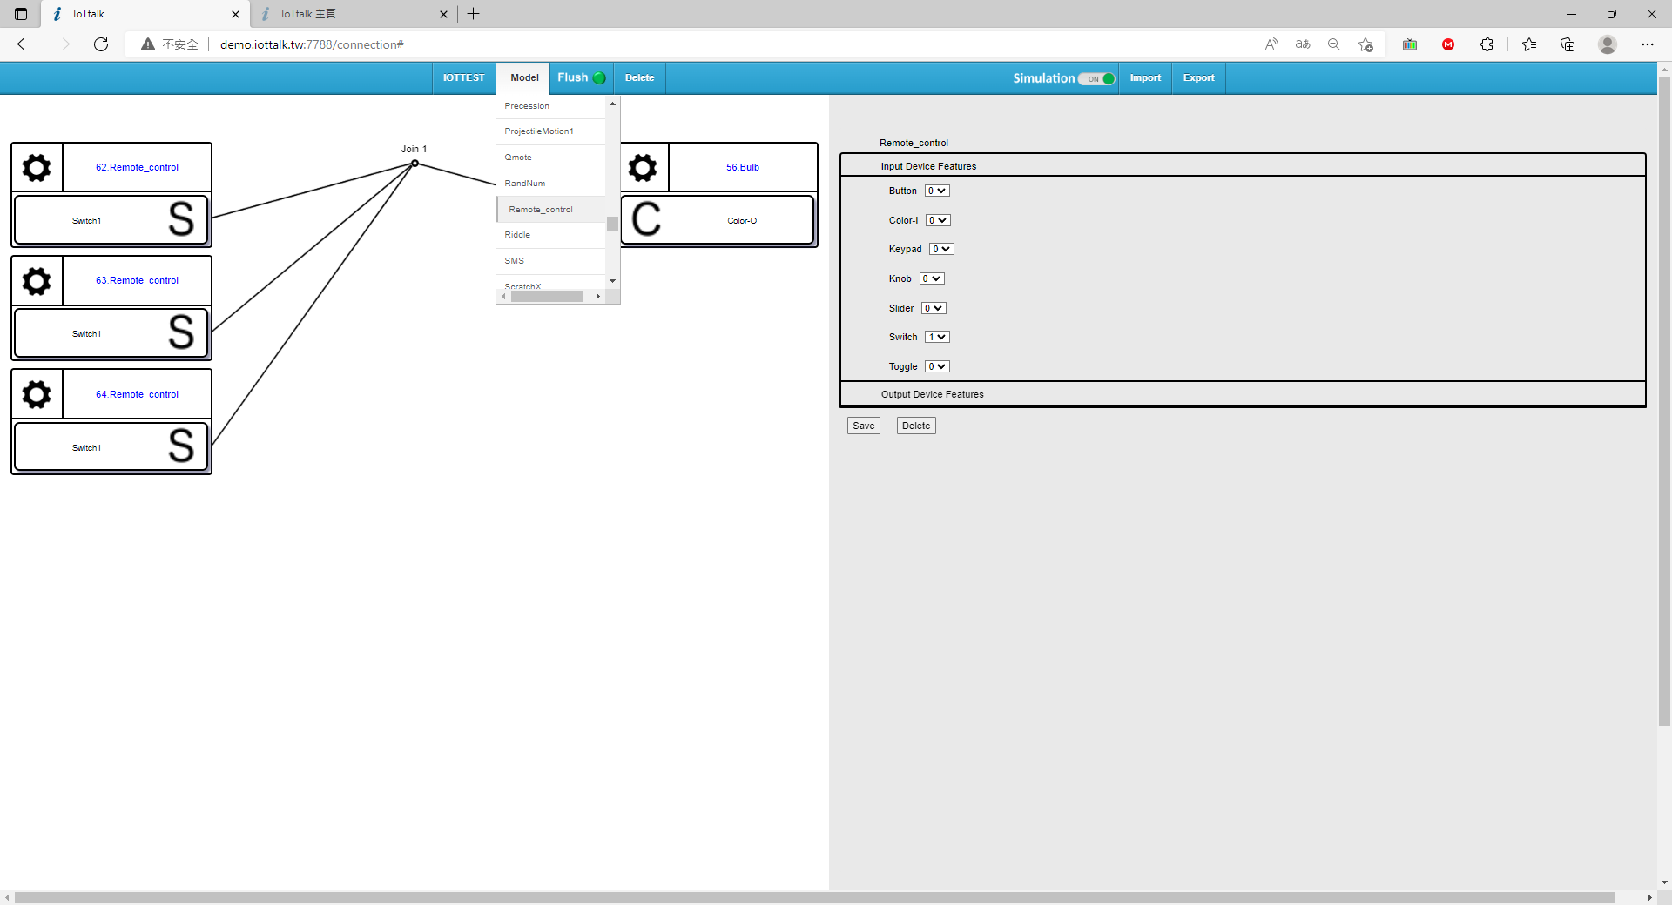
製作流程(建立遙控器按鈕)
1.點選遙控器
開關
3.點選save就會出現按鈕項目
2.設置按鈕選項(按鈕至少選一項)

Slide 5
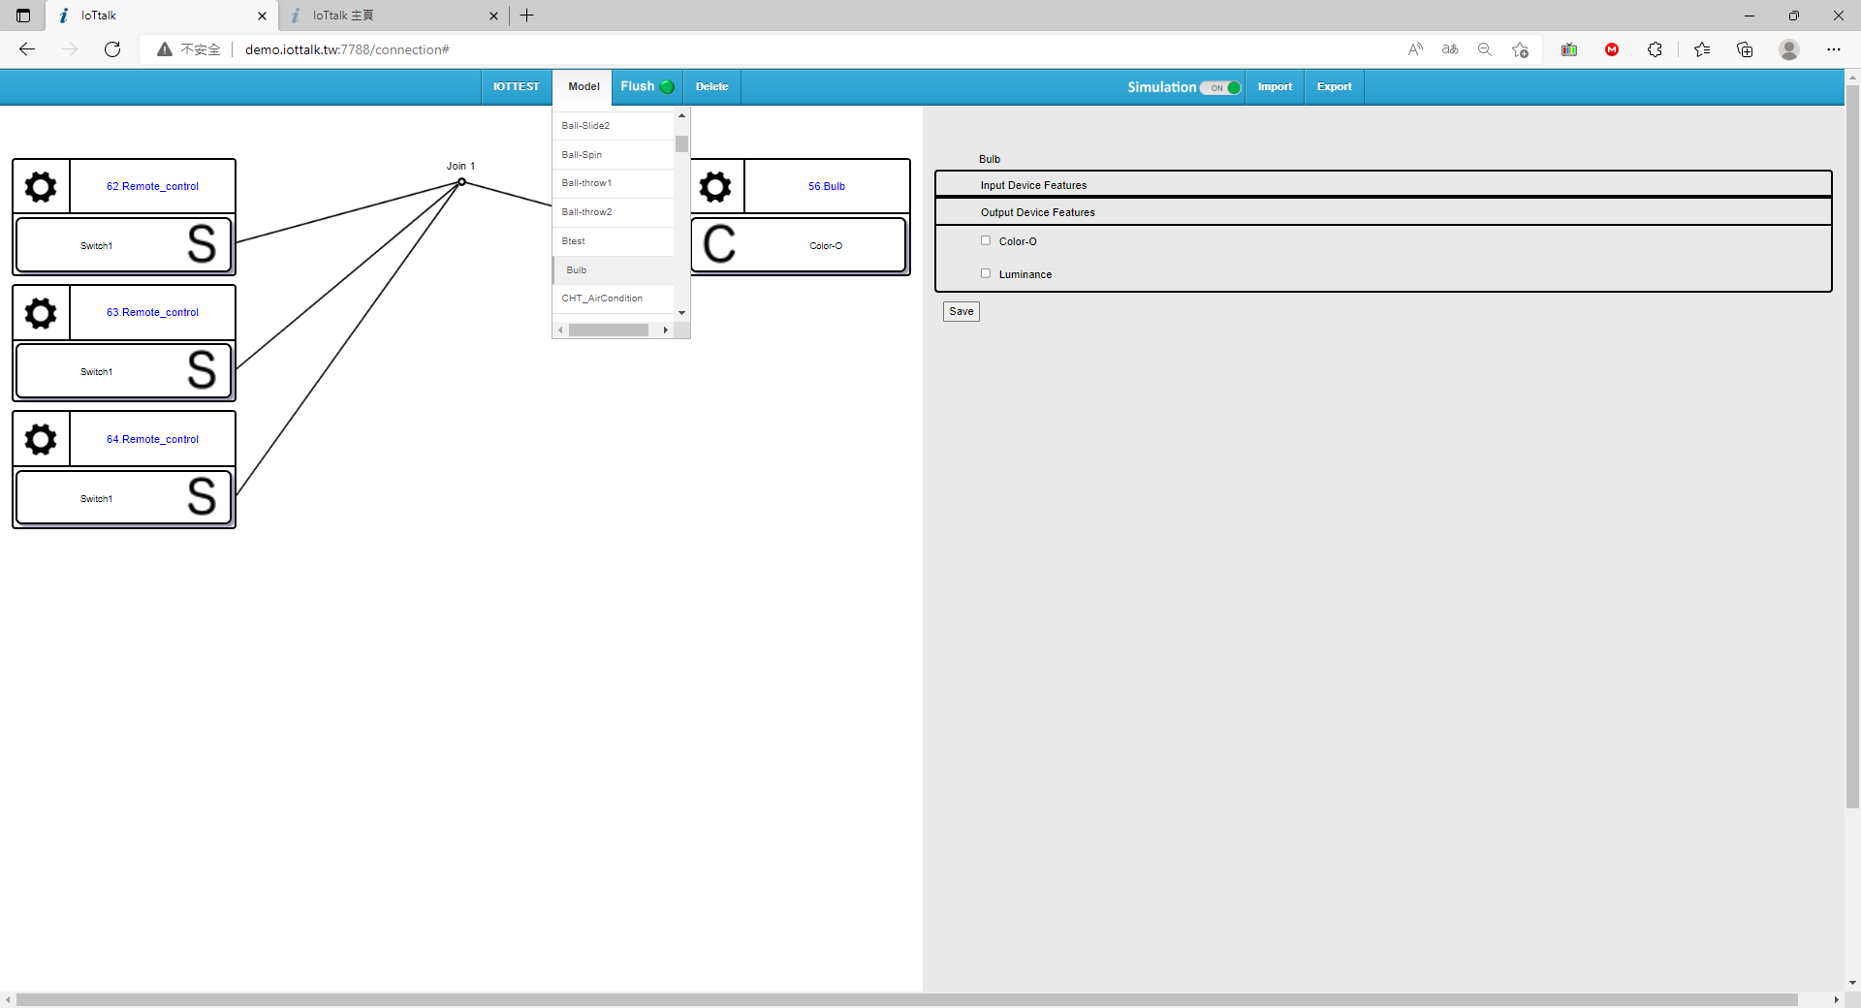
製作流程(建立電燈)
顏色
2.選擇輸出項目
亮度
1.點選電燈
3.點選save後就會出現燈泡項目

Slide 6
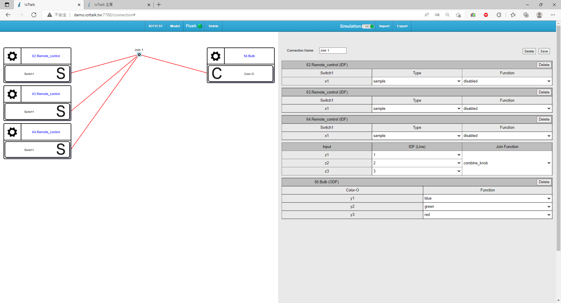
製作流程(建立連結)
3.
1.
5.
2.
4.
按照順序點及圖塊即可將連個個裝置連結完成3及5步驟為點及中間的小圓點
6.

Slide 7
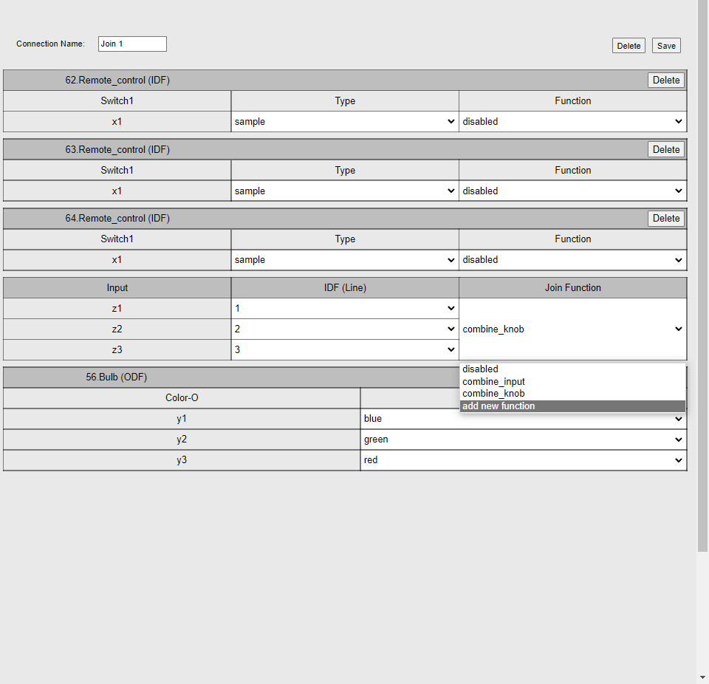
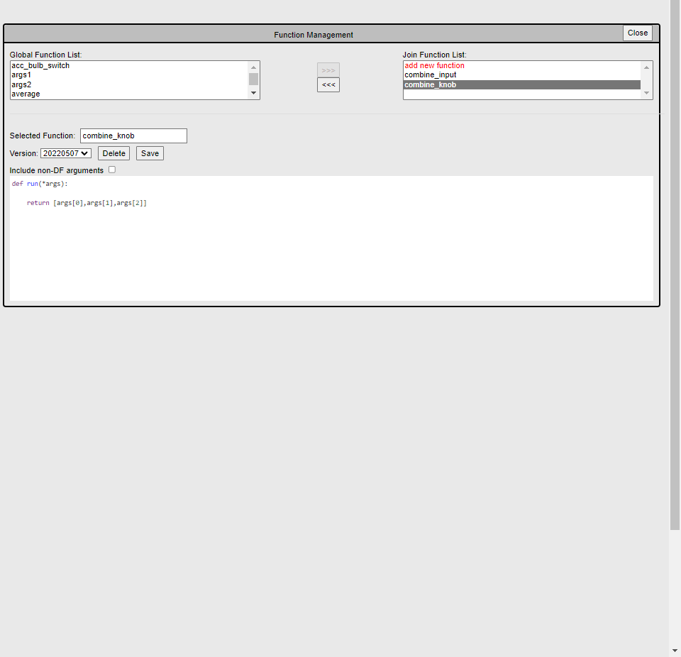
製作流程(輸入端的程式碼)
點專案中的連接點(Join 1)要寫一個合成的程式碼(以下我稱 corbine_knob),
以及三個拆開給紅綠藍使用的 red, green, blue三個函數;
corbine_knob( ) 函數的內容是 return [ args[0], args[1], args[2] ] # 把三個參數組合成一個串列
3.在此處新增定義名稱(本文使用test_knob)
1.點選箭頭
4.在此將return 改成return [ args[0], args[1], args[2] ] (所有程式碼都須寫在def run(*args)之下)
2.點選add new function
5.改寫完後點選save保存即可點及close離開，並且會在function條中顯示改新增的定義

Slide 8
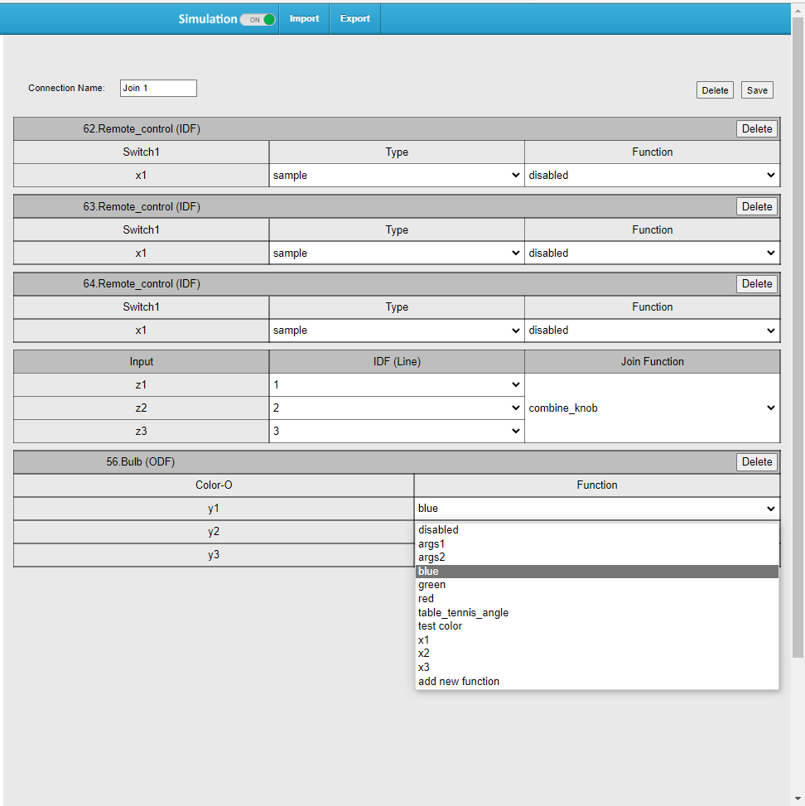
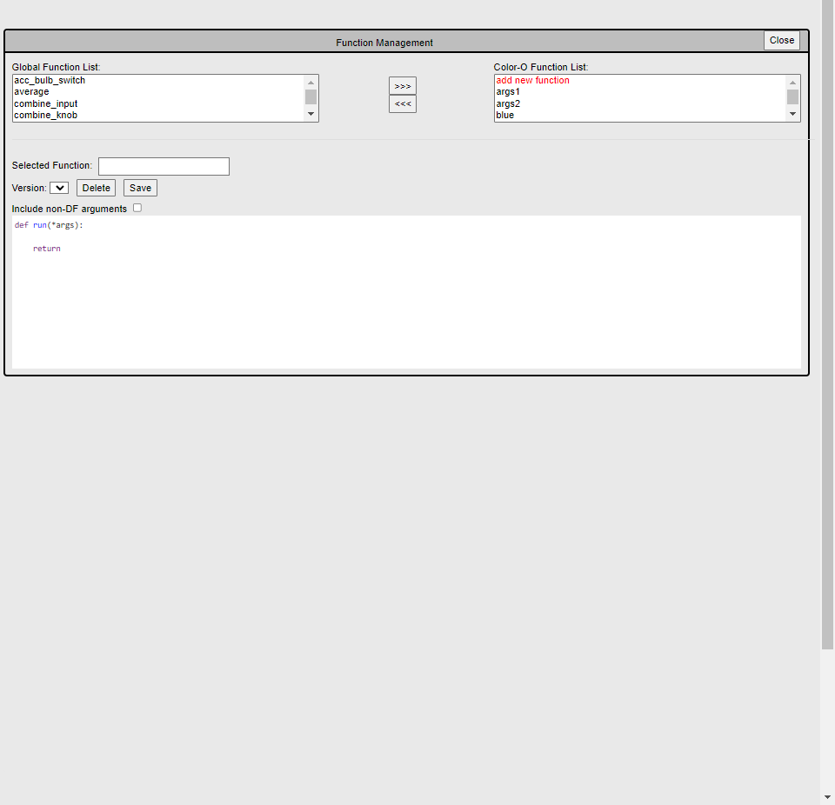
製作流程(輸出顏色的程式碼)
red( ) 函數的內容是 return args[0][0]*255
green( ) 函數的內容是 return args[0][1]*255
blue( ) 函數的內容是 return args[0][2]*255
3.在此處新增定義名稱(本文使用test_red、test_blue、test_green)
1.點選箭頭
4.在此將return 改成上方寫的程式碼 (所有程式碼都須寫在def run(*args)之下)
5.改寫完後點選save保存即可點及close離開，並且會在function條中顯示改新增的定義
2.點選add new function

Slide 9
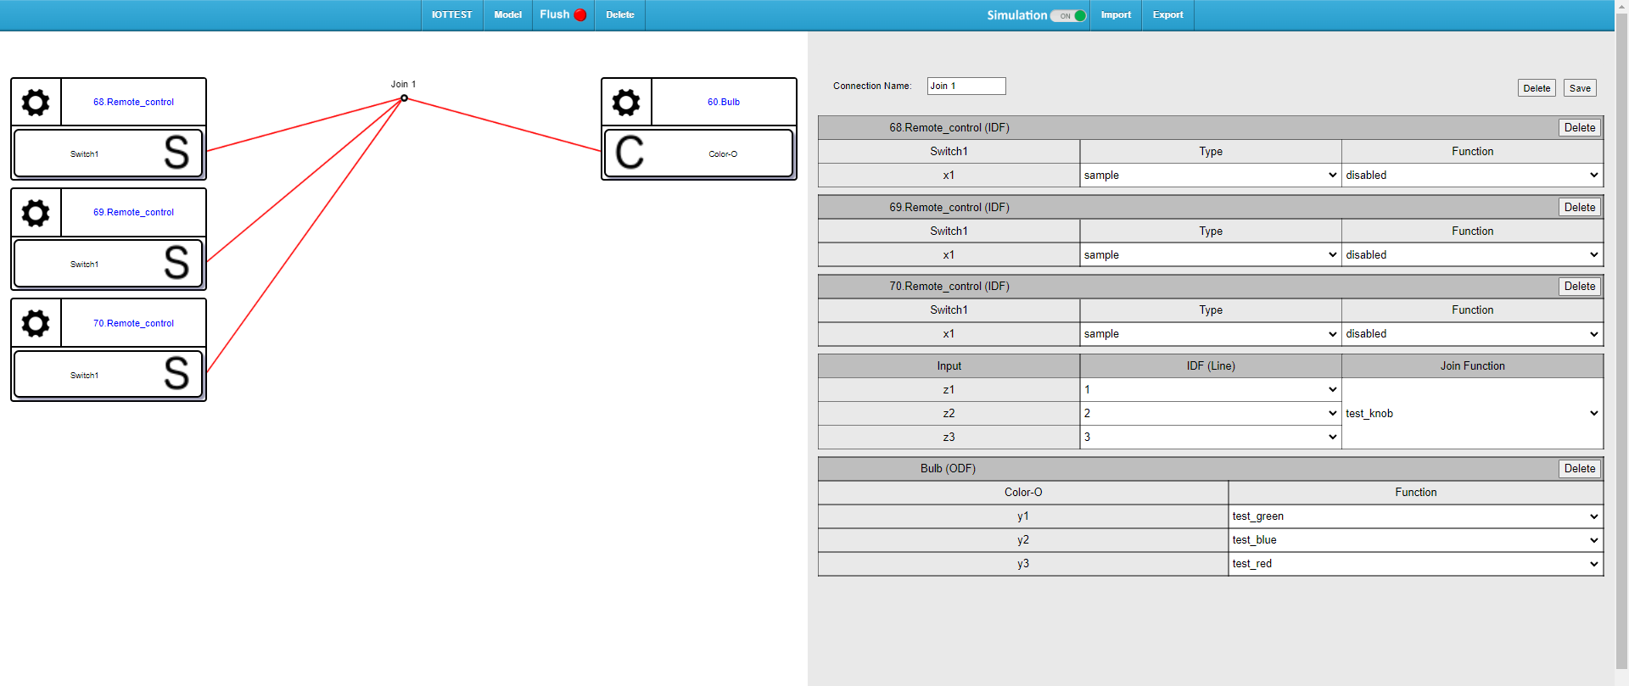
讓物件之間做關聯
點這可以設置裝置序號，並且可用手機連結(注意三 個遙控裝置需要不同)
發生問題如(電燈程式碼設置錯誤)會顯示為紅色，修復後點選flush重新刷新，如果呈現綠色表示程式碼沒有問題
如果出現錯誤會顯示驚嘆號可點選驚嘆號查看錯誤訊息
點這可以設置裝置編號，
並且可用網頁顯示該電燈泡

Slide 10
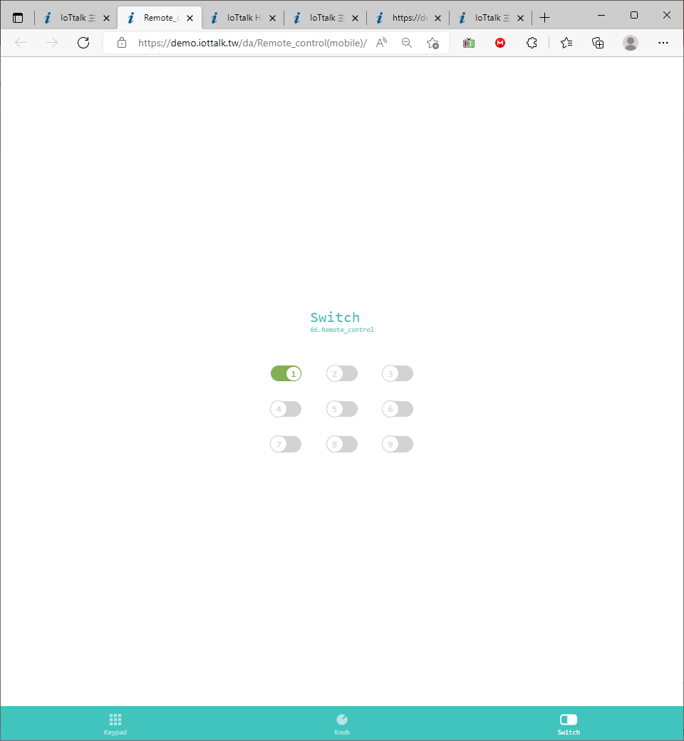
結果顯示
滑動按鈕號電燈就會改變顏色
(改變速度也許會因網路狀況而會有延遲)

